Slide 1
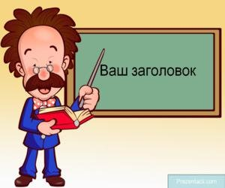
Кроссворд
К уроку светской этики «Нравственный поступок»
Автор: Кутлунина Вера Анатольевна, учитель начальных классов ГБОУ «Школа 1002»

Slide 2
С
П
Р
А
В
Е
Д
Л
И
В
О
С
Т
Ь
Моральное правило, регулирующее отношения между людьми при распределении благ, наград и наказаний.

Slide 3
С
П
Р
А
В
Е
Д
Л
И
В
О
С
Т
Ь
Д
О
Б
Р
О
Нравственная ценность, которая относится к человеческой деятельности, образец поступков людей и отношений между ними.

Slide 4
С
П
Р
А
В
Е
Д
Л
И
В
О
С
Т
Ь
Д
О
Б
Р
О
О
Т
В
Е
Т
С
Т
В
Е
Н
Н
О
С
Т
Ь
Черта характера личности и её действий, которая говорит о том, что человек отвечает за собственный моральный выбор.

Slide 5
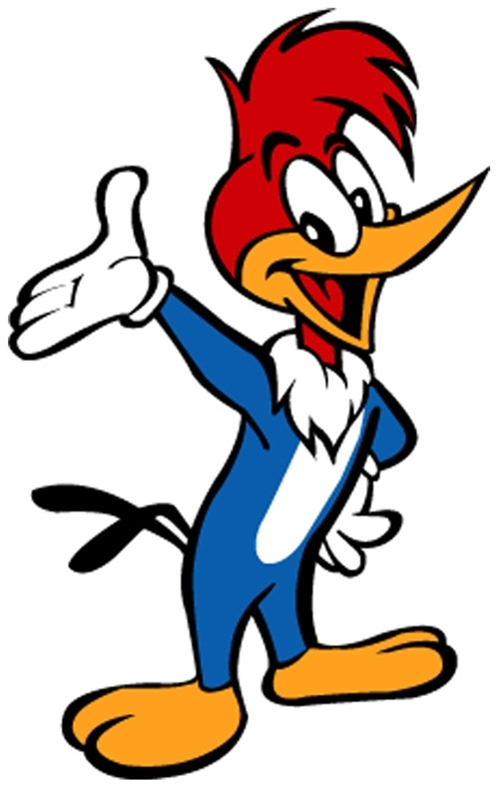
С
П
Р
А
В
Е
Д
Л
И
В
О
С
Т
Ь
Д
О
Б
Р
О
О
Т
В
Е
Т
С
Т
В
Е
Н
Н
О
С
Т
Ь
А
Л
Ь
Т
Р
У
И
З
М
Жизненная позиция, которая требует от человека совершения бескорыстных поступков ради других людей или общества.

Slide 6
С
П
Р
А
В
Е
Д
Л
И
В
О
С
Т
Ь
Д
О
Б
Р
О
О
Т
В
Е
Т
С
Т
В
Е
Н
Н
О
С
Т
Ь
А
Л
Ь
Т
Р
У
И
З
М
Д
Р
У
Ж
Б
А
Отношения, основанные на взаимной привязанности и личных интересах.

Slide 7
С
П
Р
А
В
Е
Д
Л
И
В
О
С
Т
Ь
Д
О
Б
Р
О
О
Т
В
Е
Т
С
Т
В
Е
Н
Н
О
С
Т
Ь
А
Л
Ь
Т
Р
У
И
З
М
Д
Р
У
Ж
Б
А
П
О
Р
О
К
Действия, результатом которых оказывается причинение зла себе и другим людям.

Slide 8
С
П
Р
А
В
Е
Д
Л
И
В
О
С
Т
Ь
Д
О
Б
Р
О
О
Т
В
Е
Т
С
Т
В
Е
Н
Н
О
С
Т
Ь
А
Л
Ь
Т
Р
У
И
З
М
Д
Р
У
Ж
Б
А
П
О
Р
О
К
С
В
О
Б
О
Д
А
Способность человека определять своё поведение с учётом законов природы и общества

Slide 9
С
П
Р
А
В
Е
Д
Л
И
В
О
С
Т
Ь
Д
О
Б
Р
О
О
Т
В
Е
Т
С
Т
В
Е
Н
Н
О
С
Т
Ь
А
Л
Ь
Т
Р
У
И
З
М
Д
Р
У
Ж
Б
А
П
О
Р
О
К
С
В
О
Б
О
Д
А
Э
Т
И
К
А
Наука, которая рассматривает поступки и отношения между людьми с точки зрения представлений о добре и зле.

Slide 10
С
П
Р
А
В
Е
Д
Л
И
В
О
С
Т
Ь
Д
О
Б
Р
О
О
Т
В
Е
Т
С
Т
В
Е
Н
Н
О
С
Т
Ь
А
Л
Ь
Т
Р
У
И
З
М
Д
Р
У
Ж
Б
А
П
О
Р
О
К
С
В
О
Б
О
Д
А
Э
Т
И
К
А
Прочитайте ключевое слово

